Slide 1

Há um jeito que é só seu
Fátima Irene Pinto

Slide 2

Há um jeito que é só seu, de semear o bem.
Se tem sabedoria para falar, fale!
Há pessoas precisando de quem lhes rasque novos horizontes.
Se tem o dom de ouvir, ouça!

Slide 3
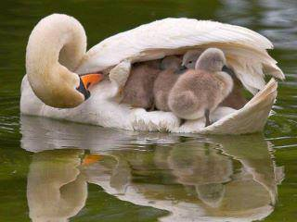
Há pessoas precisando falar para reorganizar os pensamentos e sentimentos.
Se tem o dom de enxergar os talentos alheios, enalteça-os!
Há pessoas que desabrocham por conta de alguém que lhes reconheça um dom.

Slide 4

Se tem discernimento o bastante para fazer uma observação construtiva, faça-a!
Há pessoas persistindo no mesmo erro, por falta de alguém que as alerte com carinho e firmeza.

Slide 5
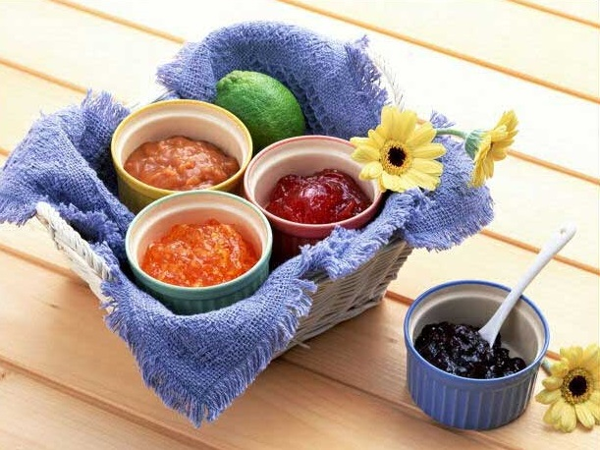
Se você não tem vocação para engajar-se em movimentos filantrópicos de grande alcance, tenha em mente que o maior bem a ser semeado começa dentro do seu lar.
Oferte a sua canção, a sua poesia, a sua hospitalidade, aquele prato que ninguém sabe fazer igual.

Slide 6

Oferte a sua diplomacia, a sua liderança ou a sua capacidade de atuar em segundo plano para o bem comum.
Oferte o seu talento para contar piadas e fazer rir.

Slide 7
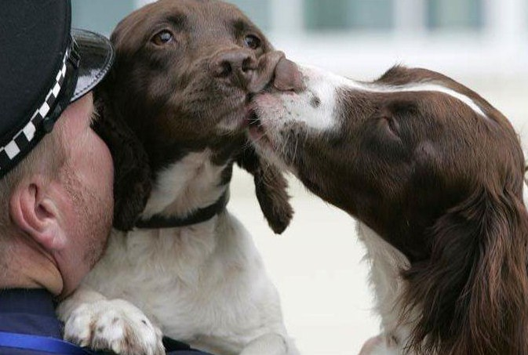
A sua ternura natural no trato com crianças, idosos ou animais.
A sua capacidade de manter o sangue frio nas horas de crise, quando todos em sua volta desabam...

Slide 8

A sua santa paciência de permanecer num hospital ao lado de um enfermo terminal, ou de varar a noite num velório, naquela hora crítica em que todos vão embora.

Slide 9
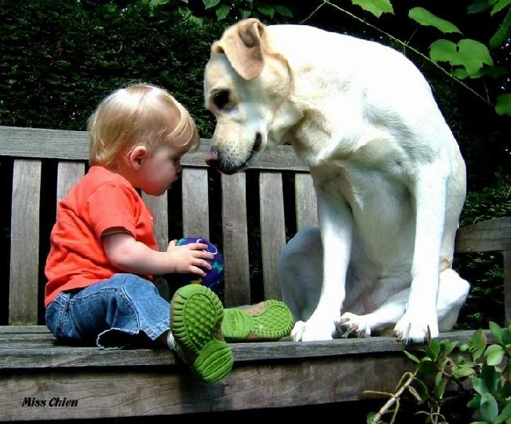
Há um jeito que é só seu e todo seu, mesmo que seja ofertar uma flor sem ser dia de nada.
Mesmo que seja afagar as folhas de uma árvore, cantar junto com o seu canarinho, alisar o pelo de seu bichinho de estimação, aquele que você salvou da enxurrada.

Slide 10

Mesmo que seja uma prece sincera feita no silêncio do seu quarto.
Na contabilidade divina, pouco importa se o seu jeito de semear o bem alcançar uma criatura ou milhões de criaturas.

Slide 11

Você está fazendo a sua parte, de um jeito que é só seu.
É só isto que realmente importa!

Slide 12

Créditos
Texto: Fátima Irene Pinto
Imagens: Internet
Música: Mozart
Formatação: Altiva Helena Silva Liboni – Franca SP
Visite os sites:
www.sergrasan.com/
/www.sergrasan.com/altivahelenaslides
www.sergrasan.com/ahlibonislides

